Slide 1
Взаимодополняющая работа педагога-психолога и учителя начальных классов на этапах формирования УУД у учащихся начальной школы

Slide 2
Психологическая поддержка педагога направлена на повышение внутренней, профессиональной мотивации учителя, укрепления доверия к инновациям, понимания необходимости перемен и оптимизации обучения.

Slide 3
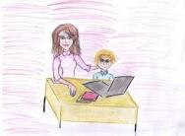
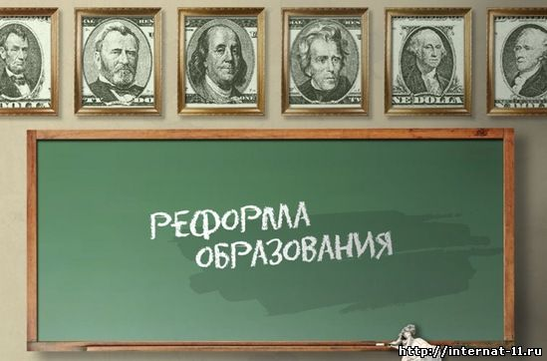
Что будет?.... Цель обучение ребенка состоит в том, чтобы сделать его способным развиваться дальше без помощи учителя. (Э. Хаббард)
Стресс вызывает не новое, а неизвестное.
Для избавления чувства тревожности, напряжённости необходимо вникнуть и разобраться со всеми главными моментами в модернизации образования.
Notes:
Идеи личностно – ориентированного образования (Ш. А. Амонашвили, С. Н. Лысенковой, И. П. Волкова, В. Ф. Шаталова, Е. Н. Ильина, Т. И. Гончаровой, А. Б. Резника, И. П. Иванова, Е. Ю. Сазонова, А. А. Дубровского)

Slide 4
Метапредметные результаты
Это сформированность у обучающегося регулятивных, коммуникативных и познавательных универсальных действий, т. е. таких умственных действий обучающихся, которые направлены на анализ своей познавательной деятельности и управление ею.
целеполагание (целеустремлённость),
творчески – интеллектуальная
активность;
самостоятельность и
стремление к саморазвитию.

Slide 5
Задача современного образования
научить и воспитать компетентного человека будущего. Современный человек постоянно находится в процессе обучения, саморазвития.
Предметом измерения становится уровень присвоения обучающимся универсального учебного действия, обнаруживающий себя в том, что действие занимает в структуре учебной деятельности обучающегося место операции, выступая средством, а не целью активности ребёнка.

Slide 6
развивающая и коррекционная деятельность
В сфере личностных универсальных учебных действий развивающая и коррекционная деятельность педагога-психолога должна быть направлена на формирование внутренней позиции обучающегося, адекватной самооценки, мотивации учебной деятельности, включая широкие социальные и познавательные мотивы, ориентации на моральные нормы и их выполнение, способность к моральной децентрации.
В сфере коммуникативных универсальных учебных действий с помощью педагога-психолога приобретаются и отрабатываются умения учитывать позицию собеседника, организовывать и осуществлять сотрудничество и кооперацию со сверстниками, адекватно воспринимать и передавать информацию, отображать предметное содержание и условия деятельности в сообщениях.

Slide 7
Определение понятия «универсальные учебные действия»
В психологическом значении этот термин можно определить как совокупность способов действия учащегося (а также связанных с ними навыков учебной работы), обеспечивающих его способность к самостоятельному усвоению новых знаний и умений, включая организацию этого процесса.
четыре блока УУД
1) личностный;
2) регулятивный (включающий также действия саморегуляции);
3) познавательный;
4) коммуникативный.

Slide 8
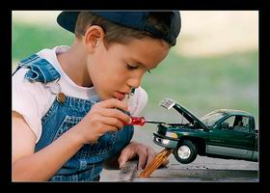
Оценка
Оценка позволяет определить, в какой степени усвоен способ решения учебной задачи и насколько результат учебных действий соответствует их конечной цели. Оценка «сообщает» школьнику, решена или не решена им данная учебная задача
Важнейшими психолого-педагогическими условиями развития творческого потенциала учащихся являются
- в общении и учебном сотрудничестве - создание атмосферы психологической безопасности на основе безоценочного принятия личности учащегося во всей ее индивидуальности;
- организация учебной деятельности и усвоения учебного содержания на основе реализации принципов проблемности, диалогичности, индивидуализации.
Важно:
Влияние на развитие адекватной самооценки, Я-концепции младшего школьника
Формирование умения анализировать содержание собственных действий и их основания с точки зрения их соответствия требуемому результату (развитие рефлексии)

Slide 9
Оценка
Самооценка является ядерным образованием самосознания личности, выступая как система оценок и представлений о себе, своих качествах и возможностях, своем месте в мире и системе отношений с другими людьми. Важную роль в развитии самооценки на ступени начального образования играет учебная деятельность (Захарова А.В., Фельдштейн Д.И. и др.,).

Slide 10
АЛГОРИТМ ОЦЕНКИ:
в оценочном суждении учитель сначала разъясняет
положительные и отрицательные стороны ответа (работы) ученика, отмечает наличие или отсутствие продвижений, дает рекомендации, выражает уверенность в продвижении ученика
- Отметка ученика — не самоцель, а инструмент совершенствования его учебной деятельности ;
- Оценивайте знания ученика, а не его личность;
- Начинайте оценку с того, что ученику удалось сделать (лишь после оценки сделанного ученик менее конфликтно будет воспринимать указания на то, что он должен был сделать, но не сделал).
- Учитывайте, что отметка учителя всегда индивидуальна (одни учителя оценивают точно воспроизведенный материал, другие считают главным умение рассуждать, отстаивать свою точку зрения; учитель должен заранее предупредить класс по каким критериям оценивает ответ).
- Постарайтесь объяснить ученику причины его ошибок и недоработок. Аргументируйте выставление отметки
- Предоставляйте ученикам возможность самооценки проделанной работы.
- Оценивайте на уроке конкретный ответ, не учитывая прошлых достижений и промахов учащегося (если слабо успевающий учащийся отвечает на отлично, следует без колебаний ставить ему эту отметку).
- Выставляя низкую отметку, постарайтесь сгладить её травмирующий эффект (найдите способ поддержать ученика).

Slide 11
Рекомендации педагогам о психолого-педагогических основах оценивания знаний учащихся
- Помните о необходимости минимизации влияния субъективных факторов на оценку школьников (научитесь нейтрализовать воздействие субъективных факторов: симпатии, антипатии и т.п.).
Любите, а если это трудно, по крайней мере, уважайте своих учеников (это рождает чувство ответного уважения).
- Не превращайте оценивание знаний в инструмент решения собственных внутриличностных проблем (не унижайте учеников, не срывайте на них свое плохое настроение).
- Стремитесь помочь учащимся сформировать у них ответственное и в то же время философское отношение к оценкам (ученик должен понимать значимость хороших и плохих отметок).

Slide 12
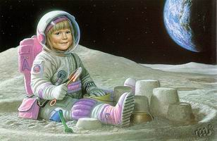
Воспитывая других мы воспитываем прежде всего самих себя. (А. Острогорский)
К каждому ребенку следует примерять его собственное мерило, побуждать каждого к его собственной обязанности и награждать его собственной заслуженной похвалой.
Не успех, а усилие заслуживает награды.

Slide 13
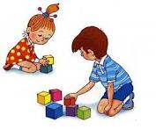
Рекомендации учителю по формированию коммуникативных УУД
На протяжении младшего школьного возраста происходит активное становление такой ключевой компетентности, как коммуникативная. Необходимы специальные условия, непосредственно связанные с внедрением принципов сотрудничества в обучение.
очень важны такие формы работы, как организация взаимной проверки заданий, взаимные задания групп, учебный конфликт, а также обсуждение участниками способов своего действия.
Совместная деятельность младших школьников будет эффективной в том случае, если она строится по типу совместно-разделенной деятельности с динамикой ролей. Такой тип деятельности может быть рекомендован, в первую очередь, для организации занятий по курсу «Технология».

Slide 14
Упражнения для тренинга психологической готовности педагогов к инновационной деятельности
Практическое упражнение «Руки»
Упражнение «Мое педагогическое кредо»
Необходимо сформулировать девиз, создать образ-символ, эмблему своей профессиональной деятельности, а затем представить ее группе. Это может быть рисунок, песня, четверостишие, схема, жест, пословица и т.д.
«Волшебные очки». Каждый игрок, который надевает волшебные очки, все и всех видит только с хорошей стороны, о чем и рассказывает всем.
Упражнение «Комплименты и подарки», («Горячий стул»):
Упражнение «Моя Вселенная»
Упражнение «Я люблю себя» (в парах)
Notes:
. Ведущий просит участников тренинга по очереди ответить на следующие вопросы:
твое любимое занятие...,
твой любимый цвет...,
твое любимое животное...,
твой лучший друг...,
я хочу быть...,
твоя любимая одежда...,
твое любимое время года...,
твой любимый герой...,
любимая игра и т.п.

Slide 15
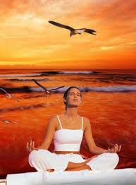
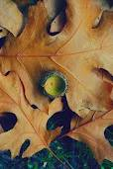
Домашнее задание
Упражнение «Ода о себе»
Возьмите лист бумаги. Успокойтесь, расслабьтесь, при необходимости посмотрите на себя в зеркало. Напишите себе хвалебную оду. Хвалите себя! Желайте себе добра, здоровья, успехов в делах, работе. Любви и всего остального. Форма изложения – небольшие предложения из 5-10 слов в прозе или в стихах. Напишите себе несколько од. Выберите из них ту, которая нравиться больше всего. Красиво перепишите, если можно – поместите в рамочку и повесьте (поставьте) на видном месте. Каждое утро прочитывайте эту оду вслух или мысленно. Почувствуйте, как при чтении оды у вас повышается настроение, жизненный тонус, как вы наполняетесь жизненными силами, и окружающий мир становится светлым и радостным.

Slide 16
«Свободный отчет»
В течение месяца постоянно говорите себе: «Я одобряю себя». Говорите это 300-400 раз в день.
Каждое утро подходите к зеркалу и произносите: «Я люблю тебя и принимаю такой, какая ты есть. Что я могу сделать, чтобы ты была счастлива?» или «Я люблю тебя, я действительно люблю тебя», «Ты прекрасна, и я люблю тебя» или просто хвалите себя: «Я такая замечательная, красивая, умная, веселая, приятная во всех отношениях».
Посмотрите в зеркало и скажите: «Я заслуживаю того, чтобы иметь... (или быть...) и принимаю это сейчас». Скажите это себе 2-3 раза.

Slide 17
Спасибо за внимание!

